Slide 1

Дипломний проект
На тему: Інформаційна система підтримки процесу розпізнавання пневмонії за ренгенівськими знімками
Виконала:
ст. гр. ІС-71 Алпаєва Юлія
Керівник проєкту:
доцент Майя Сперкач

Slide 2

Призначення розробки
Цілі розробки
Призначенням розробки
є підтримка процесу розпізнавання пневмонії за рентгенівськими знімками збережених в різних форматах
Цілями розробки є
полегшення процесу розпізнавання пневмонії,
збільшення точності аналізу при лікуванні хворих,
надання можливості аналізування даних без участі лікаря
1

Slide 3

З
Задачі розобки
Підтримка можливості перегляду історії зображень
Підтримка можливості завантажити зображення для аналізу
Формування результату аналізу
Підтримка аналізу зображень різних розмірів та форматів
Вхід в систему
Аналіз стану легень людини за розпізнанням рентгенівського знімку
2

Slide 4
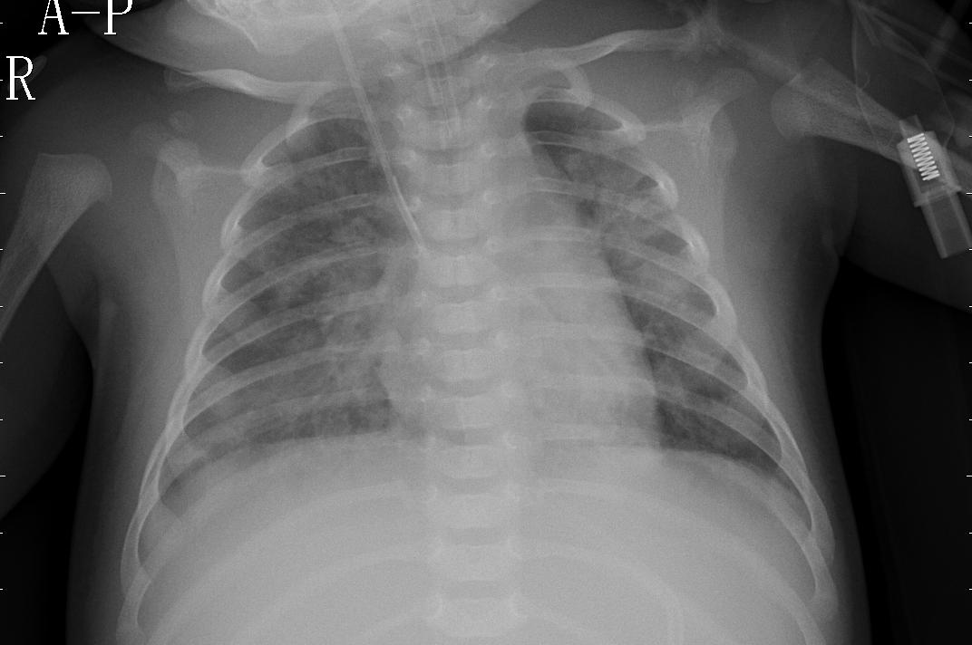
Опис предметного середовища
3

Slide 5

Пневмонія — гостре інфекційне захворювання, переважно бактеріальної етіології, яке характеризується вогнищевим ураженням респіраторних відділів легень та наявністю внутрішньоальвео-
лярної ексудаці
4

Slide 6
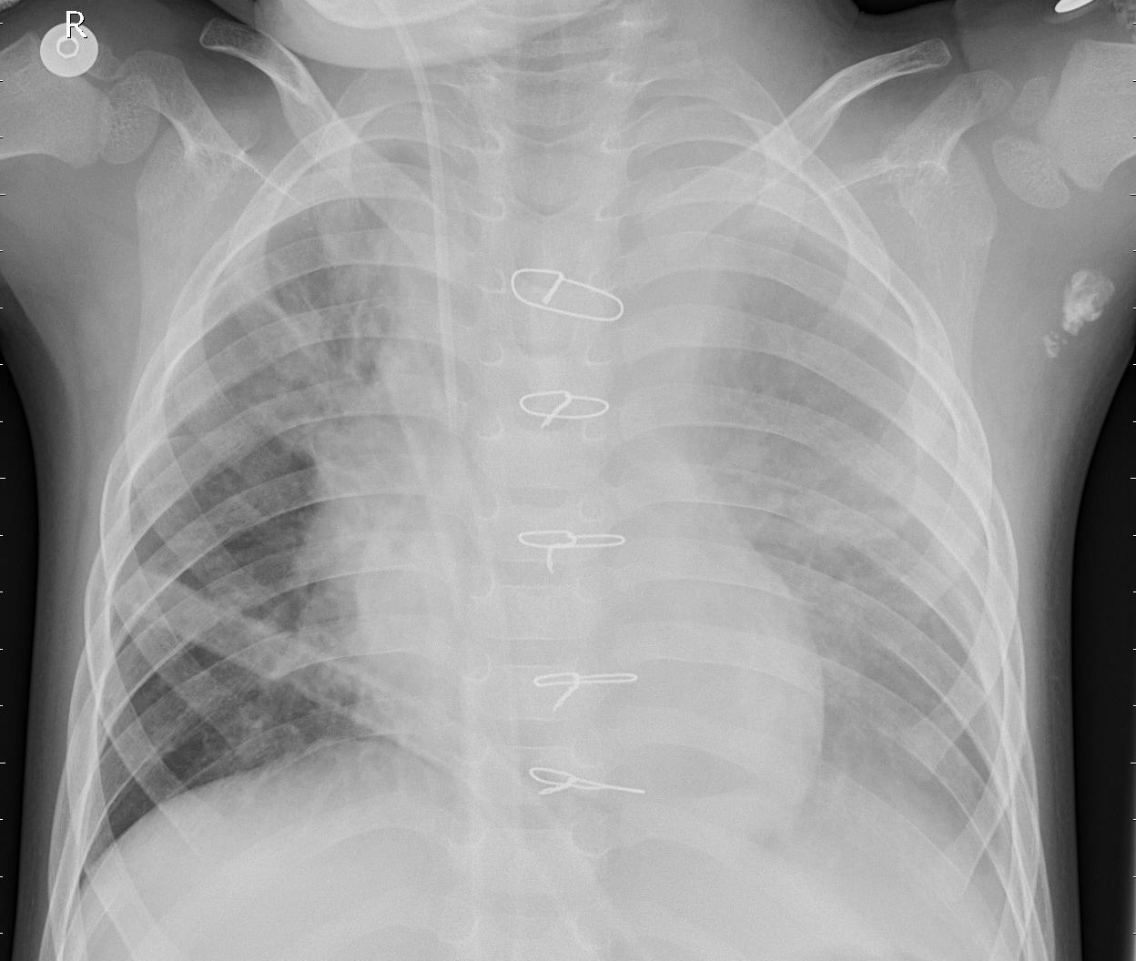
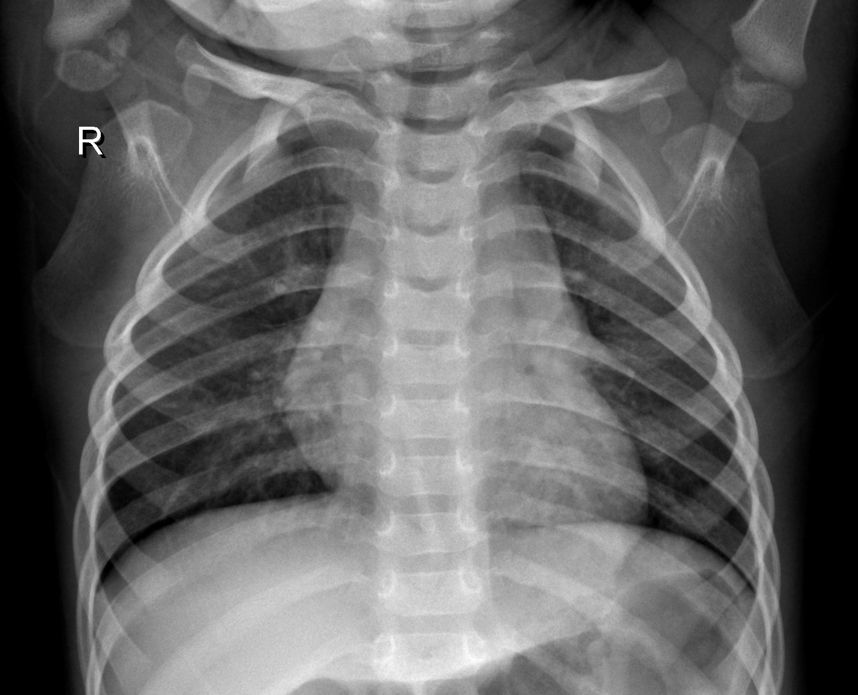
Наявна пневмонія
Нормальний стан легенів
Цілями розробки є
полегшення процесу розпізнавання пневмонії,
збільшення точності аналізу при лікуванні хворих,
надання можливості аналізування даних без участі лікаря
1

Slide 7
Актуальність
На сьогоднішній день пневмонія вважається найбільш поширеною та серйозною інфекційною причиною високого рівня смертності дітей раннього віку у всьому світі. За даними ВООЗ, пневмонія є причиною смертей близько 16% дітей віком до 5 років у всьому світі.
За даними Всесвітньої організації охорони здоров’я, кожні 20 секунд від цієї інфекції помирає одна дитина у світі
Пневмонія залишається госторою проблемою в Україні і світі. Це зумовлено, її поширеністю, високими показниками смертності.
5

Slide 8




https://www.medrxiv.org/content/10.1101/2020.08.13.20174144v1.full.pdf
https://www.ncbi.nlm.nih.gov/pmc/articles/PMC7493761/
https://arxiv.org/ftp/arxiv/papers/1712/1712.07632.pdf
https://downloads.hindawi.com/journals/jhe/2018/2908517.pdf
Методи: Фреймворк базується на капсульних мережах - CapsNet Точність: Використовуючи набір даних, запропонований COVID-CAPS досяг точності 95,7%, чутливості 90%, специфічності 95,8% та AUC 0,97
Класи зображень: здорові легені, бактеріальна пневмонія, вірусна пневмонія, COVID-19
Методи: Досліджується ефективність сегментації легенів та виключення тіней для аналізу 2D зімків легень методами глибокого навчання
Точність: 99%.
Класи зображень: нормальні легені, знімки де наявні зміни
Методи: метод оснований на сегментації по інтенсивності досліджуваного зображення, оператор Собеля
Точність: Проведено 5 випробувань отриманий із варіацією точності від 76,9% до 88,4%.
Класи зображень: нормальні легені, знімки де наявний пневмоторакс
Методи: KE Sieve алгоритм
Точність: Для випадків пневмонії отримано точність 99%, для випадку COVID-19 - 100%, для легень без змін 96%
Класи зображень: зображення без змін, зображення з пневмонією та з COVID-19
6

Slide 9
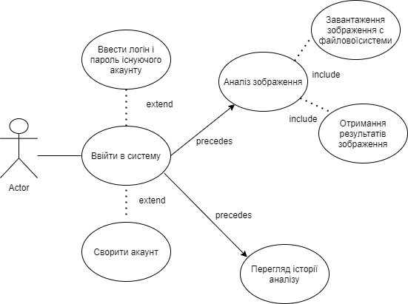

Діаграма варіантів використання
8

Slide 10
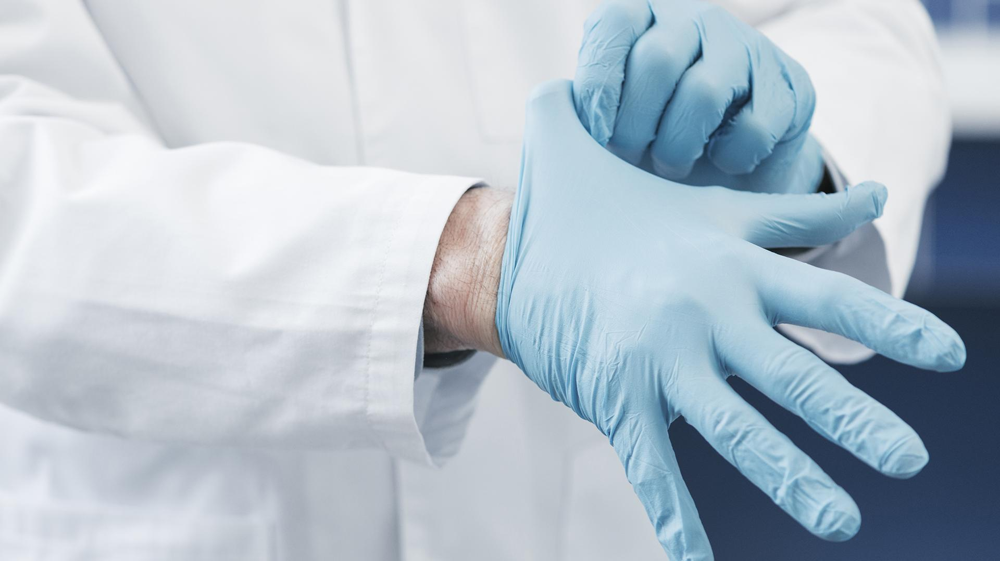
ВИСНОВКИ

